Slide 1
第二章 线性表

Slide 2
基本内容
线性表的逻辑结构
线性表的顺序存储及实现
线性表的链接存储及实现
顺序表和单链表的比较
线性表的其他存储及实现

Slide 3

2.1 线性表的逻辑结构
职工工资登记表
职工号
姓 名
基本工资
岗位津贴
奖金
0101
丁一
2780
600
2000
0102
李二
1900
300
1000
0103
张三
1860
300
1000
0104
孙红
2180
500
2000
0105
王冬
1900
300
1000
数据元素之间的关系是什么？

Slide 4
1.线性表的定义
2.1 线性表的逻辑结构
线性表：简称表，是n（n≥0）个具有相同类型的数据元素的有限序列。
线性表的长度：线性表中数据元素的个数。
空表：长度等于零的线性表，记为：L=( )。
非空表记为：L＝（a₁, a₂ , …, a_{i-1}, a_{i} , …, a_{n})
其中，a_{i}（1≤i≤n）称为数据元素；
下角标 i 表示该元素在线性表中的位置或序号 。

Slide 5
2.线性表的图形表示
2.1 线性表的逻辑结构
线性表（a₁, a₂ , …, a_{i-1}, a_{i} , …, a_{n})的图形表示如下：
a₁
a₂
a₃
a₄
a_{n}

Slide 6
3.线性表的特性
2.1 线性表的逻辑结构
1）有限性：线性表中数据元素的个数是有穷的。
2）相同性：线性表中数据元素的类型是同一的。
3）顺序性：线性表中相邻的数据元素a_{i-1}和a_{i}之间存在序偶关系(a_{i-1}, a_{i})，即a_{i-1}是a_{i}的前驱， a_{i}是a_{i-1}的后继；a₁ 无前驱，a_{n}无后继，其它每个元素有且仅有一个前驱和一个后继。
a₁
a₂
a₃
a₄
a_{n}

Slide 7
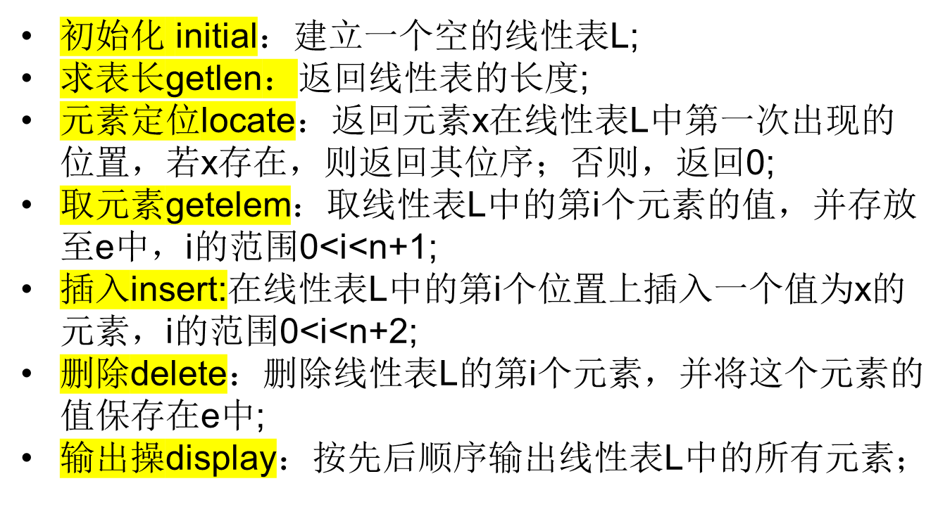
3.线性表的相关操作
2.1 线性表的逻辑结构

Slide 8
课间练习
请你为刚才的七个基本操作编写函数声明；（为了后续实现各算法）

Slide 9
课间练习
void initial(sqlist *L);//sqlist * initial();
int getlen(sqlist * L);
int locate(sqlist* L, ElemType x);
int getelem(sqlist* L,int i, ElemType *e);
int insert(sqlist* L, int i, ElemType x);
int delete(sqlist *L, int i, ElemType *e);
void display(sqlist *L);

Slide 10

课间练习
2. 根据以上七个基本操作，完成以下算法的描述

Slide 11

编写算法，在线性表A中删除线性表B中存在的元素。
上述问题可演绎为：
要求对线性表作如下操作：
对线性表B中的每个数据元素，检查它是否在线性表A中，若在线性表A中，将其删除。

Slide 12
操作步骤：
1．从线性表B中依次查看每个数据元素;
GetElem(B, i)→x
2．依值在线性表LA中进行查访;
k=Locate (A,x)
3．若存在，则删除之。
delete(A,k,e)

Slide 13
void delAB(List *L, List B) {
La_len = getlen(La); // 求线性表的长度
Lb_len = getlen(Lb);
for (i = 1; i <= Lb_len; i++) {
getelem(B, i, x); // 取Lb中第i个数据元素赋给x
if ((k=Locate (L, x))!=0)
delete(A,k,e);
// La中存在和 x相同的数据元素，则删除，并保存在e中
}
}

Slide 14
编写算法，合并两个集合A、B。集合用线性表LA和LB表示。
上述问题可演绎为：
要求对线性表作如下操作：
对线性表B中的每个数据元素存于e中，检查它是否在线性表A中，若该元素不在线性表A中，将其e插入至A末尾；

Slide 15
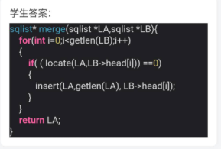

Slide 16
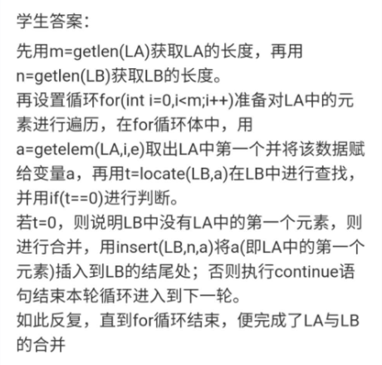

Slide 17
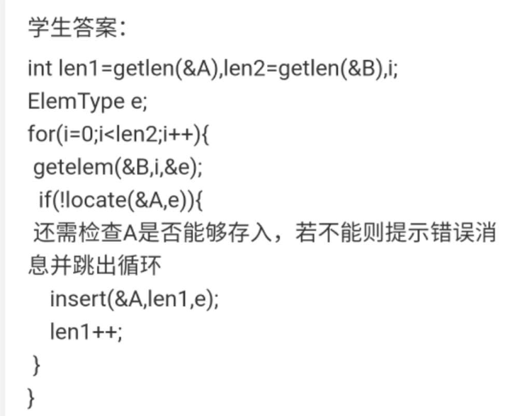

Slide 18
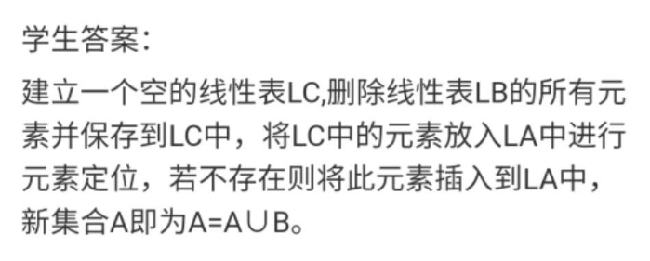

Slide 19
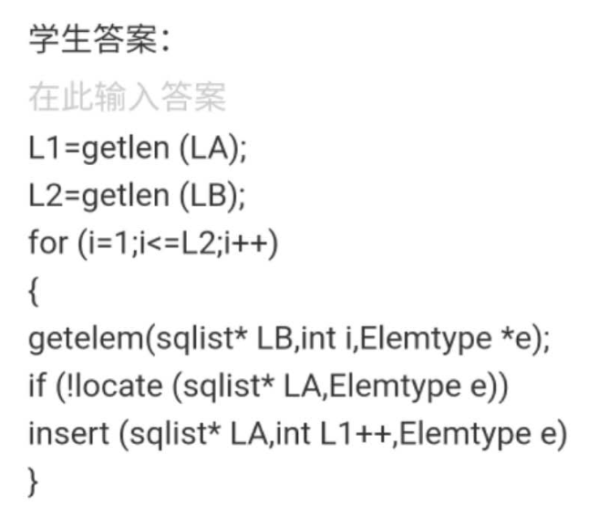

Slide 20
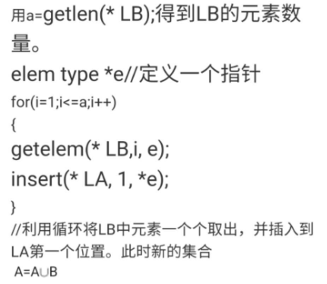

Slide 21
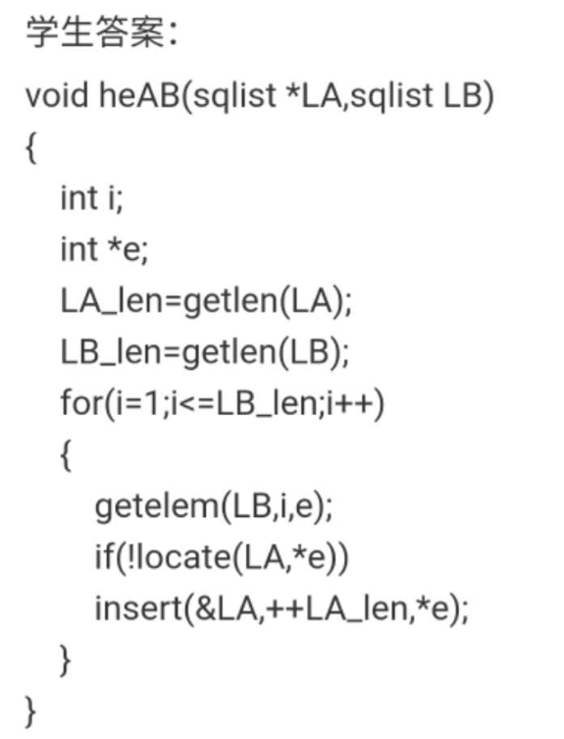

Slide 22
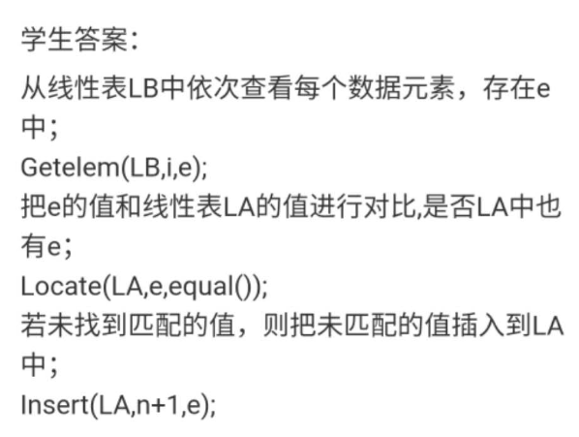

Slide 23
void Merge(sqlist *LA, sqlist* LB) {
for (int i = 1; i <=getlen(LB); i++) {
getelem(LB, i, &e); // 取Lb中第i个数据元素赋给e
if (locate (LA, e)==0) //该元素不在LA中
insert(LA,getlen(LA)+1,e);
}
}

Slide 24
2.2 线性表的顺序存储结构及实现
1.顺序表——线性表的顺序存储结构
例：（34, 23, 67, 43）
34
23
67
43
4
用一段地址连续的存储单元
依次存储线性表中的数据元素
存储要点

Slide 25
2.2 线性表的顺序存储结构及实现
1.顺序表——线性表的顺序存储结构
例：（34, 23, 67, 43）
34
23
67
43
4
如何实现顺序表的内存分配？
顺序表
一维数组

Slide 26
2.2 线性表的顺序存储结构及实现
1.顺序表
一般情况下，(a₁，a₂，…, a_{i-1}，a_{i} , …, a_{n})的顺序存储：
0 … i-2 i-1 … n-1 Max-1
a₁
…
a_{i-1}
a_{i}
…
a_{n}
空闲
长度
c
Loc(a₁)
Loc(a_{i})
如何求得任意元素的存储地址？

Slide 27
2.2 线性表的顺序存储结构及实现
1.顺序表
一般情况下，(a₁，a₂，…, a_{i-1}，a_{i} , …, a_{n})的顺序存储：
0 … i-2 i-1 … n-1 Max-1
a₁
…
a_{i-1}
a_{i}
…
a_{n}
空闲
长度
c
Loc(a₁)
Loc(a_{i})
Loc(a_{i})=Loc(a₁) + (i -1)×c
随机存取：在O(1)时间内存取数据元素

Slide 28
2.2 线性表的顺序存储结构及实现
存储结构和存取结构
存储结构是数据及其逻辑结构在计算机中的表示；
存取结构是在一个数据结构上对查找操作的时间性能的一种描述。
顺序表是一种随机存取的存储结构
含义：在顺序表这种存储结构上进行的查找操作，其时间性能为O(1)。

Slide 29
2.2 线性表的顺序存储结构及实现
1.顺序表——线性表的顺序存储结构
例：（34, 23, 67, 43）
34
23
67
43
4
用什么属性来描述顺序表？
存储空间的起始位置
顺序表的容量（最大长度）
顺序表的当前长度

Slide 30
2.2 线性表的顺序存储结构及实现
数组下标
内存
元素序号
#define M 1000
typedef int ElemType; ElemType data[M];
0
a1
1
1
a2
2
例 typedef struct employee
{ int num;
char name[20];
float salary;
float allowance;
float bonus;
}ElemType;
ElemType team[M];
n-1
an
n
M-1
数据元素不是简单类型时,可定义结构体数组

Slide 31
2.2 线性表的顺序存储结构及实现
数组下标
内存
元素序号
#define LIST_INIT_SIZE 100
#define LIST_INCREMENT 10
typedef int Elemtype;
typedef struct{
Elemtype *data;
int length;
int listsize ;
}SqList;
SqList L;
0
a1
1
1
a2
2
n-1
an
n
动态申请和释放内存
L.data= (ElemType *)malloc(M *sizeof(ElemType));
free(L.data );
M-1
Notes:
静态数组定义：数组大小不可调整
动态数组定义：数组大小可随实际应用情况调整
动态定义时需要定义：1.数组的起始地址；
2.线性表中元素个数；
3.数组初始大小。

Slide 32
2.2 线性表的顺序存储结构及实现
2.顺序表的实现
—初始化
#define LIST_INIT_SIZE 100
#define LIST_INCREMENT 10
#include <stdlib.h>
typedef int ElemType;
typedef struct
{ ElemType *data;
int length;
int listsize;
}SqList;
操作函数： SqList *Init()
SqList *init( )
{ SqList *L;
L->data = (ElemType*)malloc
(LIST_INIT_SIZE * sizeof(ElemType));
if(!L->data) {printf("malloc error!\n"); exit(0);}
L->length = 0;
L->listsize = LIST_INIT_SIZE;
printf("ok\n");
return(L);
}

Slide 33
2.2 线性表的顺序存储结构及实现
2. 顺序表的实现——求表长
操作函数： int GetLen(SqList *L)
int GetLen(SqList *L )
{
return(L->length);
}

Slide 34
2.2 线性表的顺序存储结构及实现
2. 顺序表的实现—取元素
操作函数： ElemType GetElem(SeqList *L,int i)
0 … i-2 i-1 … n-1 listsize-1
a₁
…
a_{i-1}
a_{i}
…
a_{n}
空闲
n
时间复杂度？
算法描述：
int GetElem( SeqList *L, int i, ElemType *e)
{
if (i<1 || i>L->length) ) {printf(" error!\n"); return(0);}
*e =L->data[i-1];
return 1;
}

Slide 35
2. 顺序表的实现——插入
2.2 线性表的顺序存储结构及实现
操作函数： int Insert(SqList *L, int i, ElemType x)
插入前：(a₁, … , a_{i-1}, a_{i}, … , a_{n})
插入后：(a₁, … , a_{i-1}, x , a_{i}, … , a_{n})
a_{i-1}和a_{i}之间的逻辑关系发生了变化
顺序存储要求存储位置反映逻辑关系
存储位置要反映这个变化

Slide 36
2. 顺序表的实现——插入
2.2 线性表的顺序存储结构及实现
例：（35，12，24，42），在i=2的位置上插入33。
0 1 2 3 4
a₁
a₂
a₃
a₄
4
35
12
24
5
33
12
24
42
42
33
什么时候不能插入？
注意边界条件
表满：length>=listsize
合理的插入位置：1≤i≤length+1（i指的是元素的序号）

Slide 37
算法描述——伪代码
2.2 线性表的顺序存储结构及实现
2. 顺序表的实现——插入
1). 如果元素的插入位置不合理，则位置异常;
2).如果表满了，重新分配存储空间;
3). 将最后一个元素至第i个元素分别向后移动一个位置；
4). 将元素x填入位置i处；
5). 表长加1；

Slide 38
    算法描述：
int insert (SqList *L, int i, Elemtype e)
{ Elemtype *sq,*p,*q;
if ( ) {printf(“位置错”); return 0; } //插入位置不合法
if (L->length >= L->listsize) //存储空间不够用，重新分配
{ sq = (Elemtype *) realloc (L->elem, (L->listsize + Listincrement)
* sizeof (Elemtype));
if (!sq) {printf(“空间满”); return 0 ;}
L->data = sq; //若分配成功
L->listsize += Listincrement;
}
for（j ;j>=i-1;j--)
L->data[i-1]=x;
return 1;
}
i < 1 || i > L->length +1
=L->length – 1
L->data[j+1]=L->data[j];
Notes:
为什么用L->elem表示：联系数组的表示方法，数组名加下标，数组名代表首地址，而这里的首地址就是L->elem。

Slide 39
2. 顺序表的实现——插入
2.2 线性表的顺序存储结构及实现
时间性能分析
最好情况（ i=n+1）：
基本语句执行0次，时间复杂度为O(1)。
最坏情况（ i=1）：
基本语句执行n次，时间复杂度为O(n)。
平均情况（1≤i≤n+1）：
时间复杂度为O(n)。
n
+
1
1
n
+
1
n
∑
p
(
n
−
i
+
1
)=
∑
(
n
−
i
+
1
)=
=O(n)
i
n
+
1
2
i
=
1
i
=
1

Slide 40
2.2 线性表的顺序存储结构及实现
2. 顺序表的实现——删 除
操作函数： int Delete(SqList *L, int i, ElemType * e)
删除前：(a₁, …, a_{i-1},a_{i},a_{i+1},…,a_{n})
删除后：(a₁,…,a_{i-1},a_{i+1}, …,a_{n})
a_{i-1}和a_{i}之间的逻辑关系发生了变化
顺序存储要求存储位置反映逻辑关系
存储位置要反映这个变化

Slide 41
2.2 线性表的顺序存储结构及实现
2. 顺序表的实现——删 除
例：（35, 33, 12, 24, 42），删除i=2的数据元素。
0 1 2 3 4
a₁
a₂
a₃
a₄
a₅
5
35
12
12
42
4
33
24
24
42
仿照顺序表的插入操作，完成：
分析边界条件；
完成操作
3. 分析时间复杂度。

Slide 42
2.2 线性表的顺序存储结构及实现
2. 顺序表的实现——删 除
int Delete( SqList *L, int i, ElemType * e)
{ if ( i < 1 || i >L->length) return 0; //删除位置不合法
p = & L->data[i]; //移动元素（i+1）的起始位置
*e = *(p-1);
q = & L->data[L->length-1]; //表尾元素的位置
for (p; p <= q; p ++)
*(p-1) = *p; //元素的移动
L->length--;
return 1;
}

Slide 43
2. 顺序表的实现——删除
2.2 线性表的顺序存储结构及实现
时间性能分析
最好情况（ i=n）：
基本语句执行0次，时间复杂度为O(1)。
最坏情况（ i=1）：
基本语句执行n-1次，时间复杂度为O(n)。
平均情况（1≤i≤n）：
时间复杂度为O(n)。
n
1
n
n
∑
p
(
n
−
i
)=
∑
(
n
−
i
)=
=O(n)
i
n
2
i
=
1
i
=
1

Slide 44
2.2 线性表的顺序存储结构及实现
2.顺序表的实现——按值查找
操作函数： int Locate(SqList *L , ElemType x )
例：在（35, 33, 12, 24, 42） 中查找值为12的元素，返回在表中的序号。
注意序号和下标之间的关系
0 1 2 3 4
a₁
a₂
a₃
a₄
a₅
5
35
33
12
24
42
i
i
i

Slide 45
2.2 线性表的顺序存储结构及实现
2.顺序表的实现——按值查找
算法描述：
int Locate(SqList *L , ElemType x)
{
for (i=0; i<L->GetLen(); i++)
if (L->data[i]==x) return i+1;
return 0;
}
时间复杂度？

Slide 46
2.2 线性表的顺序存储结构及实现
3.顺序表的优缺点
顺序表的优点：
⑴ 无需为表示表中元素之间的逻辑关系而增加额外的存储空间；
⑵ 随机存取：可以快速地存取表中任一位置的元素。
顺序表的缺点：
⑴ 插入和删除操作需要移动大量元素；
⑵ 表的容量难以确定；
⑶ 造成存储空间的碎片。

Slide 47
2.3 线性表的链接存储结构及实现
1.单链表
顺序表
静态存储分配
事先确定容量
链 表
动态存储分配
运行时分配空间
单链表：线性表的链接存储结构。
存储思想：用一组任意的存储单元存放线性表的元素。
连续
不连续
零散分布

Slide 48
2.3 线性表的链接存储结构及实现
1.单链表
…
例：(a₁, a₂ ,a₃, a₄)的存储示意图
a₂
0325
0200
0208
a₁
0200
存储特点：
逻辑次序和物理次序
不一定相同。
2.元素之间的逻辑关系
用指针表示。
…
a₄
∧
0300
…
a₃
0300
0325
…

Slide 49
2.3 线性表的链接存储结构及实现
1.单链表
…
0200
a₂
0325
单链表是由若干结点构成的；
单链表的结点只有一个指针域。
0208
a₁
0200
单链表的结点结构：
…
0300
a₄
∧
数据域
指针域
…
data next
0325
a₃
0300
数据域
data：存储数据元素
next：存储指向后继结点的地址
结点
指针域
…

Slide 50
2.3 线性表的链接存储结构及实现
1.单链表
单链表的结点结构：
data next
如何申请一个结点？
typedef struct Node
{
ElemType data;
struct Node *next;
}LNode;

Slide 51
2.3 线性表的链接存储结构及实现
1.单链表
单链表的结点结构：
data next
typedef struct Node
{
ElemType data;
Node *next;
}LNode;
s = (LNode*) malloc (sizeof (LNode));
…
s
Node
…
Notes:
用C++结构体描述单链表的结点

Slide 52
2.3 线性表的链接存储结构及实现
1.单链表
data next
如何引用数据元素？
（*s）.data ;
s = (LNode*) malloc (sizeof (LNode));
…
s->data ;
s
data
Node
next
如何引用指针域？
s->next;
…

Slide 53
2.3 线性表的链接存储结构及实现
1.单链表
…
0200
a₂
0325
0208
a₁
0200
空表
…
0300
a₄
∧
first=NULL
…
非空表
0325
a₃
0300
first
…
a₁
a₂
∧
a_{n}

Slide 54
2.3 线性表的链接存储结构及实现
1.单链表
…
0200
a₂
0325
头指针：指向第一个结点的地址。
尾标志：终端结点的指针域为空。
0208
a₁
0200
…
空表
0300
a₄
∧
first=NULL
…
非空表
0325
a₃
0300
first
…
a₁
a₂
∧
a_{n}

Slide 55
2.3 线性表的链接存储结构及实现
1.单链表
…
0200
a₂
0325
空表和非空表不统一，缺点？
如何将空表与非空表统一？
0208
a₁
0200
…
空表
0300
a₄
∧
first=NULL
…
非空表
0325
a₃
0300
first
…
a₁
a₂
∧
a_{n}

Slide 56
2.3 线性表的链接存储结构及实现
1.单链表
头结点：在单链表的第一个元素结点之前附设一个类型相同的结点，以便空表和非空表处理统一。
空表
first
∧
非空表
first
a₁
a₂
∧
a_{n}

Slide 57
2.3 线性表的链接存储结构及实现
1.单链表
节点定义
typedef int ElemType
typedef struct node {
ElemType data;
struct node *next;
}LNode, LinkList;

Slide 58
2.3 线性表的链接存储结构及实现
2.单链表的实现——按位查找
操作函数： int Get(LinkList *first, int i, ElemType *e)
p
p
p
p
p
first
a₁
a₂
a_{i}
a_{n}
∧
查找失败
查找成功
核心操作（关键操作）：工作指针后移。从头结点（或开始结点）出发，通过工作指针的反复后移而将整个单链表“审视”一遍的方法称为扫描（或遍历）。

Slide 59
2.3 线性表的链接存储结构及实现
2.单链表的实现——按位查找
算法描述
int Get(LinkList *first, int i, ElemType *e)
{ if ( i <１) return 0;
p=first->next; j=1;
while (p && j<i)
{
p=p->next;
j++;
}
if (!p) return 0;
*e = p->data;
return 1;
}
p+ +能否完成指针后移？
p
p
p
a₁
a₂

Slide 60
2.3 线性表的链接存储结构及实现
2.单链表的实现—插入
操作函数： int Insert(LinkList *first, int i, ElemType x);
如何实现结点a_{i-1}、x和a_{i}之间逻辑关系的变化？
p
first
a₁
a_{i-1}
a_{i}
a_{n}
∧
x
s
算法描述：
s= (LNode*) malloc (sizeof (LNode)); s->data=x;
s->next=p->next; p->next=s;

Slide 61
2.3 线性表的链接存储结构及实现
2.单链表的实现—插入
注意分析边界情况——表头、表尾。
p
p
first
a₁
a_{i}
a_{n}
∧
x
∧
s
x
s
算法描述：
s= (LNode*) malloc (sizeof (LNode));
s->data=x;
s->next=p->next; p->next=s;
由于单链表带头结点，表头、表中、表尾三种情况的操作语句一致。

Slide 62
2.3 线性表的链接存储结构及实现
2.单链表的实现—插入
算法描述——伪代码
1. 工作指针p初始化；累加器j清零；
2. 查找第i-1个结点并使工作指针p指向该结点；
3. 若查找不成功，说明插入位置不合理，抛出插入位置异常；否则，
3.1 生成一个元素值为x的新结点s；
3.2 将新结点s插入到结点p之后；

Slide 63

2.3 线性表的链接存储结构及实现
2.单链表的实现—插入
算法描述
，
int Insert(LinkList *first,int i, ElemType x)
{
p=first ; j=0;
while (p && j<i-1)
{
p=p->next;
j++;
}
if (!p) return 0;
s = (LNode*) malloc (sizeof (LNode));
s->data=x;
s->next=p->next;
p->next=s;
return 1;
}
}
基本语句？时间复杂度？

Slide 64
2.3 线性表的链接存储结构及实现
2.单链表的实现—删除
操作函数： int Delete(LinkList *first,int i, ElemType *x );
如何实现结点a_{i-1}和a_{i}之间逻辑关系的变化？
p
q
first
a₁
a_{i-1}
a_{i}
a_{i+1}
算法描述：
q=p->next; x=q->data;
p->next=q->next; free( q);

Slide 65
2.3 线性表的链接存储结构及实现
2.单链表的实现—删除
注意分析边界情况——表头、表尾。
p
q
p
q
first
a₁
a₂
a_{n}
∧
p->next=NULL
算法描述：
q=p->next; x=q->data;
p->next=q->next; free( q);
表尾的特殊情况：
虽然被删结点不存在，但其前驱结点却存在。

Slide 66
2.3 线性表的链接存储结构及实现
2.单链表的实现—删除
算法描述——伪代码
1.工作指针p初始化；累加器j清零；
2. 查找第i-1个结点并使工作指针p指向该结点；
3. 若p不存在或p不存在后继结点，则抛出位置异常；
否则，
3.1 暂存被删结点和被删元素值；
3.2 摘链，将结点p的后继结点从链表上摘下；
3.3 释放被删结点；
3.4 返回被删元素值；

Slide 67
2.3 线性表的链接存储结构及实现
2.单链表的实现—删除
算法描述
int Delete(LinkList *first,int i, ElemType *x )
{
p=first ; j=0;
while (p && j<i-1)
{
p=p->next;
j++;
}
if (!p | | !p->next)
return 0;
else {
q=p->next;
x=q->data;
p->next=q->next;
free( q);
return 1;
}
}

Slide 68
2.3 线性表的链接存储结构及实现
2.单链表的实现—创建链表
操作函数：LinkList *CreateLink(int n)
头插法
LinkList * CreateLink (int n)
{ L = (LNode *) malloc (sizeof(LNode)); //为头结点分配存储空间
L->next = NULL;
for (i = n; i >= 1; i --) //按从表尾到表头的次序依次为每个结点分
//配存储空间,并将其插入到链表中
{
}
return L;
}
p = (LNode*) malloc (sizeof (LNode));
scanf(“%d”,&p->data);
p->next = L->next; L->next = p;
头结点
头结点
头结点
头结点
头结点
L
a1
a2
…...
an ^
an-1
an ^
L
an ^
…...
an-1
an ^
L
L
L
^
a2

Slide 69
启示：算法设计的一般过程
算法设计的一般步骤：
第一步：确定入口（已知条件）、出口（结果）；
第二步：根据一个小实例画出示意图；
第三步：① 正向思维；② 逆向思维；③ 正逆结合；
第四步：写出顶层较抽象算法，分析边界情况；
第五步：验证第四步的算法；
第六步：写出具体算法；
第七步：进一步验证，手工运行。
Notes:
选定一个思考问题的起点，逐步提出问题、解决问题
从结论出发分析为达到这个结论应该先有什么

Slide 70
2.4 顺序表和单链表的比较
1) 存储分配方式比较
顺序表: 顺序存储结构
  用一段地址连续的存储单元依次存储线性表的数据元素。
  数据元素之间的逻辑关系通过存储位置来实现。
单链表：链接存储结构
  用一组任意的存储单元存放线性表的元素。
  用指针来反映数据元素之间的逻辑关系。

Slide 71
2.4 顺序表和单链表的比较
2) 时间性能比较
按位查找：
顺序表的时间为Ｏ(1)，是随机存取；
单链表的时间为Ｏ(n)，是顺序存取。
插入和删除：
顺序表需移动表长一半的元素，时间为Ｏ(n)；
单链表不需要移动元素，在给出某个合适位置的指针后，插入和删除操作所需的时间仅为Ｏ(1)。

Slide 72
2.4 顺序表和单链表的比较
3) 空间性能比较
空间性能是指某种存储结构所占用的存储空间的大小。
结点的存储密度：
数据域占用的存储量
整个结点占用的存储量
存储密度＝

Slide 73
2.4 顺序表和单链表的比较
空间性能比较
结点的存储密度：
顺序表: 存储密度为1（只存储数据元素），没有浪费空间；
单链表: 存储密度<1（包括数据域和指针域），有指针的结构性开销。
整体结构：
顺序表: 需要预分配存储空间，如果预分配得过大，造成浪费，若估计得过小，又将发生上溢；
单链表: 不需要预分配空间，只要有内存空间可以分配，单链表中的元素个数就没有限制。

Slide 74
2.4 顺序表和单链表的比较
结论
⑴ 若线性表：
频繁查找，宜采用顺序表；
频繁插入和删除时，则宜采用单链表。
⑵ 当表中元素个数变化较大或者未知时，最好使用单链表实现；
事先知道线性表的大致长度，使用顺序表的空间效率会更高。
总之，线性表的顺序实现和链表实现各有其优缺点，根据实际问题的具体需要，最终选定比较适宜的实现方法。
Notes:
线性表的顺序实现和链表实现各有其优缺点，不能笼统地说哪种实现更好，只能根据实际问题的具体需要，并对各方面的优缺点加以综合平衡，才能最终选定比较适宜的实现方法。

Slide 75
2.5 线性表的其它存储方法
循环链表
p
a₁
a_{i-1}
a_{i}
a_{n}
∧
first
从单链表中任一结点p出发均可访问链表中所有元素？
将单链表的首尾相接，将终端结点的指针域由空指针改为指向头结点，构成单循环链表，简称循环链表。

Slide 76
2.5 线性表的其它存储方法
循环链表
空表和非空表的处理一致
附设头结点
空循环链表
first
非空循环链表
a₁
a_{i-1}
a_{i}
a_{n}
first

Slide 77
2.5 线性表的其它存储方法
    特点：从表中任一结点出发均可找到表中其他结点，提高操作效率。
    操作与单链表基本一致,循环条件不同
      单链表 p(或p->next)!=NULL
      循环链表 p(或p->next)!=first

Slide 78
2.5 线性表的其它存储方法
双链表
a₁
a_{i-1}
a_{i}
a_{n}
first
p
如何求结点p的直接前驱，时间性能？
为什么可以快速求得结点p的后继？
如何快速求得结点p的前驱？

Slide 79
2.5 线性表的其它存储方法
双链表
双链表：在单链表的每个结点中再设置一个指向其前驱结点的指针域。
结点结构：
prior
data
next
data：数据域，存储数据元素；
prior：指针域，存储该结点的前趋结点地址；
next：指针域，存储该结点的后继结点地址。

Slide 80
2.5 线性表的其它存储方法
双链表
定义结点结构：
prior
data
next
struct DulNode
{
ElemType data;
struct DulNode *prior, *next;
};
启示？
时空权衡——空间换取时间

Slide 81
2.5 线性表的其它存储方法
双链表的操作——插入
操作接口： void Insert(DulNode*p, ElemType x);
p
a_{i-1}
a_{i}
x
s
s->prior=p;
s->next=p->next;
注意指针修改的相对顺序
p->next->prior=s;
p->next=s;

Slide 82
2.5 线性表的其它存储方法
双链表的操作——删除
操作接口： T Delete(DulNode*p);
p
a_{i-1}
a_{i}
a_{i}
(p->prior)->next=p->next;
(p->next)->prior=p->prior;
free p;

Slide 83
2.5 线性表的其它存储方法
静态链表
静态链表：用数组来表示单链表，用数组元素的下标来模拟单链表的指针。
数组元素（结点）的构成：
数据域
指针域
data next
data：存储放数据元素；
next：也称游标，存储该元素的后继在数组的下标。

Slide 84
2.5 线性表的其它存储方法
静态链表
例：线性表(张，王，李，赵，吴)的静态链表存储
data next
first
0
1
2
3
4
5
6
7
8
1
张
2
first：静态链表头指针，为了方便插入和删除操作，通常静态链表带头结点；
avail：空闲链表头指针，空闲链表由于只在表头操作，所以不带头结点；
王
3
李
4
赵
5
吴
-1
avail
7
8
-1

Slide 85
2.5 线性表的其它存储方法
在线性表(张，王，李，赵，吴)中“王”之后插入“孙”
data next
data next
0
1
2
3
4
5
6
7
8
1
0
1
2
3
4
5
6
7
8
1
张
2
张
2
王
3
王之后
王
6
李
4
李
4
插入孙
赵
5
赵
5
吴
-1
吴
-1
7
孙
3
8
8
-1
-1

Slide 86
2.5 线性表的其它存储方法
在线性表(张，王，李，赵，吴)中删除“赵”
data next
data next
0
1
2
3
4
5
6
7
8
1
0
1
2
3
4
5
6
7
8
1
张
2
张
2
王
3
王
3
李
4
李
5
删除赵
赵
5
赵
5
吴
-1
摘链
吴
-1
7
7
8
8
-1
-1

Slide 87
2.5 线性表的其它存储方法
在线性表(张，王，李，赵，吴)中删除“赵”
data next
data next
0
1
2
3
4
5
6
7
8
1
0
1
2
3
4
5
6
7
8
1
张
2
张
2
王
3
王
3
李
4
删除赵
李
5
赵
5
6
归还空间
吴
-1
吴
-1
7
7
8
8
-1
-1

Slide 88
2.5 线性表的其它存储方法
静态链表
相对于顺序表而言，静态链表有什么优点？
优点：在执行插入和删除操作时，只需修改游标，不需要移动表中的元素，从而改进了在顺序表中插入和删除操作需要移动大量元素的缺点。
缺点：没有解决连续存储分配带来的表长难以确定的问题；静态链表还需要维护一个空闲链；静态链表不能随机存取。

Slide 89
2.6 应用举例
案例说明
让计算机能够计算出两个一元多项式的和
A(x)=a₀+a₁x+a₂x²+….+a_{n}x^{n}
B(x)=b₀+b₁x+b₂x²+…b_{n}x^{n}
要求
分别输入两个多项式的系数和指数
输出多项式的和C(x)

Slide 90


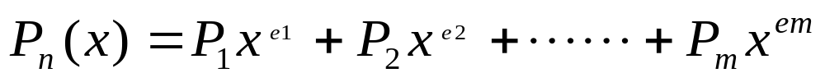

2.6 应用举例
  一元多项式的表示
可用线性表P表示
但对S(x)这样的多项式浪费空间
一般
其中
用数据域含两个数据项的线性表表示
其存储结构可以用顺序存储结构，也可以用单链表

Slide 91
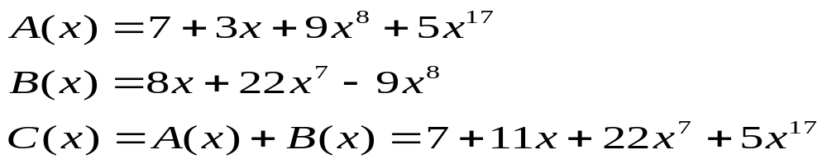
Typedef struct node
{ int coef, exp;
struct node *next;
}LNode;
coef
exp
next
  一元多项式相加
A
-1
7 0
3 1
9 8
5 17 ^
B
-1
8 1
22 7
-9 8 ^
C
-1
7 0
11 1
22 7
5 17 ^

Slide 92
  算法描述
pre
pre
pre
p
p
p
p
p
p
pa
pa
pa
-1
7 0
11 1
9 8
5 17 ^
-1
-1
11 1
11 1
9 8
9 8
5 17 ^
7 0
5 17 ^
pa
7 0
pa
-1
pa
-1
7 0
3 1
9 8
5 17 ^
-1
7 0
11 1
9 8
5 17 ^
7 0
3 1
9 8
5 17 ^
pb
pb
pb
-1
8 1
22 7
-9 8 ^
-1
-1
22 7
22 7
-9 8 ^
8 1
-9 8 ^
pb
8 1
q=NULL
pb
-1
q=NULL
pb
-1
8 1
22 7
-9 8 ^
-1
8 1
22 7
-9 8 ^
8 1
22 7
-9 8 ^
q
pre
q
q
pre
q
pre
pa
-1
7 0
11 1
22 7
5 17 ^

Slide 93
  运算规则
设p,q分别指向A,B中某一结点，p,q初值是第一结点
pa->exp < pb->exp: pa结点是和多项式中的一
项，pa后移,pa不动
比较
pa->exp与pb->exp
pa->exp > pb->exp: pb结点是和多项式中的一项
将pb插在pa之前,pb后移,pa不动
0：从A表中删去pa,
释放pa,pb，pa,pb后移
pa->exp = pa->exp: 系数相加
≠0：修改pa系数域,
释放pb，pa,pb后移
直到pa或pb为NULL
若pb==NULL，结束
若pa==NULL，将B中剩余部分连到A上即可

Slide 94
void AddPolyn(LNode *pa, LNode *pb)
{//p,q分别指向A链表和B链表的
第一个结点
p = pa->next; q = pb->next;
pre = pa;
while (p && q)
{ if (p->exp < q->exp)
{p=p->next; pre=pre->next;}
else if (p->exp > q->exp)
{ q1=q->next;
q->next=p;
pre->next=q;
pre=pre->next;
q=q1;
}
else if (p->exp ==q->exp)
{x=p->coef + q->coef;
if (x!=0)
{p->coef=x;
p=p->next; pre=pre->next;
q1=q; q=q->next; free(q1);
}
else
{p1=p; p=p->next; pre->next=p;
free(p1);
q1=q; q=q->next; free(q1);
}//if(x!=0)
} //if
}//while
if (q) p->next =q; free(pb);
}

Slide 95
本章总结
线 性 表
逻辑结构
存储结构
基本概念
抽象
数据
类型
定义
顺序存储
链接存储
其他存储
比 较
⑴线性表定义
⑵逻辑特征
⑴ADT定义
⑵基本操作
⑴顺序表的特点
⑵顺序表类定义
⑶基本操作的实现及时间性能
⑴单链表的特点
⑵单链表类定义
⑶基本操作的实现及时间性能
⑴循环链表
⑵双链表
⑶静态链表
⑷间接寻址

